Slide 1
Python Game
Praktische Opdracht havo 4 / vwo 4
gees_at_stanislascollege_punt_nl
29-12-2023, laatste update 17-7-2024
Notes:
Bronvermelding:
Achtergrondplaatje: https://chat.openai.com/

Slide 2
Stap 0. Run de startcode

Slide 3
Groepjes maken
Twee leerlingen per groepje (bij oneven leerlingaantal 1 groepje van 3)
Kies een andere leerling dan bij de eerdere opdrachten (de website)
Kies een leerling met een vergelijkbaar toetscijfer (maximaal 3,0 punten verschil)
Inschrijflink (inloggen met GitHub):
https://classroom.github.com/...
Notes:
De docent heeft de opdrachten klaargezet op https://classroom.github.com/ of verspreidt de startcode op andere wijze.

Slide 4
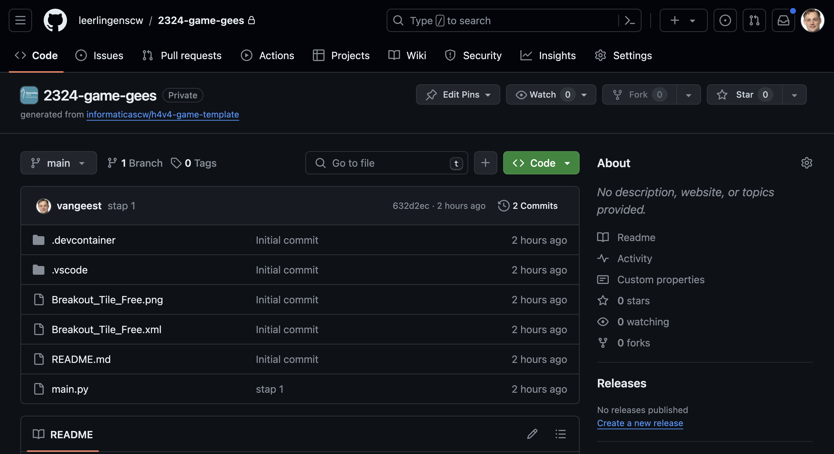
Repository in GitHub
Start Codespace
Notes:
De docent kan ervoor kiezen om een andere ontwikkelomgeving te gebruiken. Vervang dan de rest van de slides van stap 0. De overige stappen zijn onafhankelijk van de gekozen ontwikkelomgeving.

Slide 5
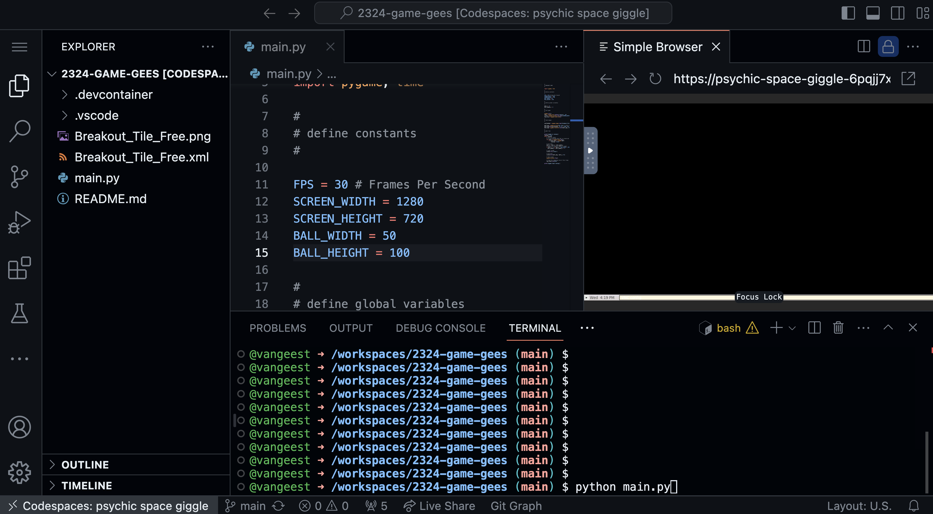
Codespaces
Commit & Sync code met repository in GitHub
Run code [ctrl]+[c] stopt

Slide 6




GitHub & Codespaces: Samenwerken
GitHub
template
GitHub
team code
Repository = (1 per team)
Code opslag
Versiebeheer
Commit & Sync
in Codespace
Codespace = (1 per leerling)
Terminal
GUI
Bestanden
GitHub commando’s
docent
leerling A
leerling B

Slide 7
GitHub & Codespaces: Inschrijven
GitHub
template
GitHub
team code
3) Leerling B join team via classroom.github.com
2) Leerling A create team via classroom.github.com
4) Leerling A+B create Codespace via github.com
1) Leerling A+B maken GitHub account
docent
leerling A
leerling B

Slide 8
Stap 1. Voeg commentaar toe

Slide 9
Opdracht: Voeg commentaar toe
Breidt het commentaar in je startcode uit.
Het gaat er bij deze opdracht om dat je de startcode leert begrijpen.

Slide 10
Toelichting: code die constanten en variabelen maakt
# definitions
FPS = 30 # Frames Per Second
SCREEN_WIDTH = 1280 # screensize in x-direction in pixels
SCREEN_HEIGHT = 720 # screensize in y-direction in pixels
BALL_WIDTH = 16 # ballsize in x-direction in pixels
BALL_HEIGHT = 16 # ballsize in y-direction in pixels
ball_x = 0 # x-position of ball in pixels
ball_speed_x = 6 # speed of ball in pixels per frame

Slide 11
Toelichting: init game
# init game
pygame.init()
font = pygame.font.SysFont('default', 64)
screen = pygame.display.set_mode((SCREEN_WIDTH, SCREEN_HEIGHT), pygame.FULLSCREEN)
fps_clock = pygame.time.Clock()

Slide 12
Toelichting: read images
# read images
# read spritesheet containing all images
# convert_alpha increases speed of blit and keeps transparency of .png
spritesheet = pygame.image.load('Breakout_Tile_Free.png').convert_alpha()
# create empty image of 64 x 64 pixels, SRCALPHA supports transparency
ball_img = pygame.Surface((64, 64), pygame.SRCALPHA)
# copy part (x-left=1403, y-top=652, width=64, height=64) from spritesheet to ball_img at (0,0)
ball_img.blit(spritesheet, (0, 0), (1403, 652, 64, 64))
# resize ball_img from 64 x 64 pixels to BALL_WIDTH x BALL_HEIGHT
ball_img = pygame.transform.scale(ball_img, (BALL_WIDTH, BALL_HEIGHT))

Slide 13
Toelichting: game-loop hoofdlijnen
running = True
while running:
# read events
# move everything
# handle collisions
# draw everything
# wait until next frame

Slide 14
Toelichting: game-loop beweeg alles
# move everything
# move ball
ball_x = ball_x + ball_speed_x
# bounce ball against edges of screen
if ball_x < 0 : # left edge
ball_speed_x = abs(ball_speed_x) # positive x-speed = move right
if ball_x + BALL_WIDTH > SCREEN_WIDTH: # right edge
ball_speed_x = abs(ball_speed_x) * -1 # negative x-speed =move left

Slide 15
Toelichting: game-loop teken alles
# draw everything
# clear screen
screen.fill('black')
# draw ball
screen.blit(ball_img, (ball_x, 0))
# show screen
pygame.display.flip()

Slide 16
Toelichting: verwerk botsingen
# handle collisions
# hier ga je later code toevoegen

Slide 17
Toelichting: game-loop fps
# wait until next frame
fps_clock.tick(FPS)

Slide 18
Stap 2. Beweeg de bal schuin

Slide 19
Opdracht: Beweeg de bal schuin
De bal beweegt nu horizontaal over het scherm.
Voeg code toe die ervoor zorgt dat de bal schuin over het scherm beweegt.
Gebruik de variabelen ball_y en ball_speed_y.

Slide 20
Toelichting: code die de bal opzij beweegt
ball_x = 0
ball_speed_x = 6
# move ball
ball_x = ball_x + ball_speed_x
# draw ball
screen.blit(ball_img, (ball_x, 0))

Slide 21
Stap 3. Stuiter de bal tegen de onder- en bovenkant van het scherm

Slide 22
Opdracht: Stuiter de bal tegen de onder- en bovenkant van het scherm
De bal verdwijnt nu van het scherm als hij aan de bovenkant of de onderkant komt.
Zorg dat de bal tegen de onderrand en bovenrand van het scherm stuitert, net zoals hij dat doet aan de zijkanten.
Gebruik BALL_HEIGHT om rekening te houden met de hoogte van de bal.
De functie abs(getal) geeft als resultaat een getal zonder min.

Slide 23
Toelichting: code die bal stuitert tegen zijkant van scherm
if ball_x < 0 : # left edge
# positive x-speed = move right
ball_speed_x = abs(ball_speed_x)
if ball_x + BALL_WIDTH > SCREEN_WIDTH: # right
# negative x-speed = move left
ball_speed_x = abs(ball_speed_x) * -1

Slide 24
Stap 4. Teken de plank

Slide 25
Opdracht: Teken de plank
Teken de plank op het scherm.
Gebruik de variabele paddle_img om het plaatje van de plank in op te slaan.
Gebruik de variabelen paddle_x en paddle_y om de linkerbovenhoek van de plank aan te geven. Maak de startpositie van de plank ongeveer midden onder op het scherm.
Gebruik de constanten PADDLE_WIDTH en PADDLE_HEIGHT voor de breedte en hoogte van de plank. Maak je plank 144 pixels breed en 32 pixels hoog.

Slide 26
Toelichting: code die plaatje van bal inleest
# create new image ball_img = pygame.Surface((64, 64), pygame.SRCALPHA)
# copy part of sheet to image ball_img.blit(spritesheet, (0, 0), (1403, 652, 64, 64))
# resize image ball_img = pygame.transform.scale(ball_img, (BALL_WIDTH, BALL_HEIGHT))

Slide 27
Stap 5. Beweeg de plank

Slide 28
Opdracht: Beweeg de plank
Beweeg de plank als de D (rechts) of A (links) zijn ingedrukt.
Beweeg de plank met één pixel per frame.
Gebruik pygame.key.get_pressed() om te zien welke toetsen momenteel worden ingedrukt.

Slide 29
Toelichting: code die kijkt of D is ingedrukt
if keys[pygame.K_d] : # key d is down

Slide 30
Stap 6. Stop de plank aan de randen van het scherm

Slide 31
Opdracht: Stop de plank aan de randen van het scherm
Zorg dat de plank niet verder beweegt als hij de rand van het scherm raakt.
Gebruik paddle_x en SCREEN_WIDTH om te kijken of de plank aan de rand is.
Gebruik PADDLE_WIDTH om rekening te houden met de breedte van de plank.

Slide 32
Toelichting: Pseudo-code om plank te laten stoppen aan de rechterkant van het scherm
als plank_x + plank_breedte > breedte_van_scherm dan
plank_x = breedte_van_scherm – plank_breedte

Slide 33
Stap 7. Stuiter de bal tegen de plank

Slide 34
Opdracht: Stuiter de bal tegen de plank
Zorg dat de bal kaatst tegen je plank.
Kijk of een stukje van de bal op dezelfde plek is als een stukje van de plank.
Als dat zo is dan wordt de y-richting van de bal negatief gemaakt, zodat de bal omhoog beweegt.

Slide 35
Toelichting: Pseudo code
als rechter_kant_bal is groter dan linker_kant_paddle en
linker_kant_bal is kleiner dan rechter_kant_paddle en
onderkant_kant_bal is groter dan boven_kant_paddle en
boven_kant_bal is kleiner dan onder_kant_paddle dan
bal_snelheid_y = de positieve waarde van bal_snelheid_y keer -1

Slide 36
Stap 8. Stop het spel als je af bent

Slide 37
Opdracht: Stop het spel als je af bent
Zorg dat je af bent als de bal de onderkant van het scherm raakt.
Voeg daarvoor code toe die kijkt of de onderkant van de bal voorbij de onderkant van de plank is.
Als dat waar is, dan zet je code de snelheid van de bal op 0.

Slide 38
Toelichting: Plek van de code
# move everything
...
# handle collisions
<<hier toevoegen>>
# draw everything
...

Slide 39
Stap 9. Toon een bericht als je af bent

Slide 40
Opdracht: Toon een bericht als je af bent
Zet een bericht op het scherm als de speler af is.

Slide 41
Toelichting: Code om bericht te tonen
# define global variables
game_status_msg = ""
# if dead
game_status_msg = "You lost!"
# draw game status message
game_status_img = font.render(game_status_msg, True, 'green')
screen.blit(game_status_img, (0, 0))
# (0, 0) is top left corner of screen

Slide 42
Stap 10. Teken een blok in het veld

Slide 43
Opdracht: Teken een blok in het veld
Teken een blok op het scherm.
Gebruik de variabele brick_img om het plaatje van het blok op te slaan.
Maak en gebruik de constanten BRICK_WIDTH en BRICK_HEIGHT voor de breedte en hoogte van het blok.
Het blok is 96 pixels breed en 32 pixels hoog.
Maak en gebruik de variabelen brick_x en brick_y voor de linkerbovenhoek van het blok.
Kies zelf op welke plaats je het blok op het scherm wilt zetten.

Slide 44
Toelichting:
# if je er niet uitkomt:
# Bekijk “Stap 4. Teken de plank”
# Try again

Slide 45
Stap 11. Detecteer als de bal het blok raakt

Slide 46
Opdracht: Detecteer als de bal het blok raakt
Druk een tekst af in de terminal als de bal het blok raakt.

Slide 47
Toelichting: Tekst in terminal afdrukken
print('brick touched at ball_x = '
+ str(ball_x)
+ ' and ball_y = '
+ str(ball_y))
# Python plakt teksten aan elkaar als je ze optelt.
# De functie str zet een getal om in een string.

Slide 48
Stap 12. Stuiter de bal omhoog als hij het blok raakt

Slide 49
Opdracht: Stuiter de bal omhoog als hij het blok raakt
Stuiter de bal omhoog als hij van boven aankomt en een blok raakt.
Ga ervan uit dat de beweging van de bal in de x- en y-richting minder pixels per frame is dan de breedte en hoogte van de bal.
Dat betekent dat er altijd een stukje van de bal buiten het blok is.
De stuiter vanaf beneden, links en rechts ga je in de volgende opdrachten toevoegen.

Slide 50
Toelichting: Pseudo code
als de bal het blok raakt :
druk een tekst af
als ( de bal naar onder beweegt en
de bovenkant van de bal zit boven de bovenkant van het blok ) :
maak snelheid_y omhoog

Slide 51
Stap 13. Stuiter de bal omlaag als hij het blok raakt

Slide 52
Opdracht: Stuiter de bal omlaag als hij het blok raakt
Voeg code toe die de bal omlaag stuitert als hij van beneden aankomt en een blok raakt.

Slide 53
Toelichting: Pseudo code
als de bal het blok raakt :
druk een tekst af
als ( de bal naar onder beweegt en
de bovenkant van de bal zit boven de bovenkant van het blok ) :
maak snelheid_y omhoog
als ( de bal naar boven beweegt en
de onderkant van de bal zit onder de onderkant van het blok ) :
maak snelheid_y omlaag

Slide 54
Stap 14. Stuiter de bal links of rechts als hij het blok raakt

Slide 55
Opdracht: Stuiter de bal links of rechts als hij het blok raakt
Voeg code toe die de bal stuitert als hij van links of rechts aankomt en een blok raakt.

Slide 56
Toelichting: Pseudo code
als de bal het blok raakt :
...
als ( de bal naar rechts beweegt en
de linkerkant van de bal zit links van de linkerkant van het blok ) :
maak snelheid_x naar links
als ( de bal naar links beweegt en
de rechterkant van de bal zit rechts van de rechterkant van het blok ) :
maak snelheid_x naar rechts

Slide 57
Stap 15. Maak een tweede blok

Slide 58
Opdracht: Maak een tweede blok
Maak een tweede blok.
Gebruik daarvoor de variabelen brick_x2 en brick_y2.
In ons spel zien alle blokken er hetzelfde uit, daardoor kunnen we brick_img, BRICK_WIDTH en BRICK-HEIGHT gebruiken voor alle blokken.

Slide 59
Toelichting: Code kopiëren en aanpassen
# define global variables
brick_x = 100
brick_y = 200
if ... # ball collides with brick
# print message in terminal
# bounce
# draw bricks
screen.blit(brick_img, (brick_x, brick_y))

Slide 60
Stap 16. Zet blokken in genummerde lijsten

Slide 61
Opdracht: Zet blokken in genummerde lijsten
Gebruik een genummerde lijst met de naam bricks_x voor de variabelen brick_x en brick_x2.
Gebruik een genummerde lijst met de naam bricks_y voor de variabelen brick_y en brick_y2.
Deze stap is en voorbereiding op het gebruik van herhaal-lussen.
Met herhaal-lussen verdwijnt de dubbele code.

Slide 62
Toelichting: Code voor genummerde lijsten
# definieer genummerde lijst te definiëren:
bricks_x = [96, 192]
# Gebruik meervoud voor de naam van een lijst
# Element uit een genummerde lijst te gebruiken:
bricks_x[1]
# geeft 192

Slide 63
Stap 17. Gebruik for-loop bij blokken tekenen

Slide 64
Opdracht: Gebruik for-loop bij blokken tekenen
Maak met de opdracht for een herhaal-lus die alle blokken tekent.

Slide 65
Toelichting: for loop voor lijst
for i in range(0, len(bricks_x)) :
print('bricks_x[' + str(i) + '] = ' + str(bricks_x[i]))
print('bricks_y[' + str(i) + '] = ' + str(bricks_y[i]))
# for met range doorloopt een lijst van voor naar achter
# i is het nummer van het element uit de lijst # waar we mee bezig zijn
# we gebruiken 2 lijsten tegelijk: bricks_x en bricks_y

Slide 66
Stap 18. Gebruik for-loop bij botsing tegen blokken

Slide 67
Opdracht: Gebruik for-loop bij botsing tegen blokken
Maak met de opdracht for een herhaal-lus die botsingen van de bal met alle blokken afhandelt.

Slide 68
Toelichting: for loop voor lijst (herhaling vorige stap)
for i in range(0, len(bricks_x)) :
print('bricks_x[' + str(i) + '] = ' + str(bricks_x[i]))
print('bricks_y[' + str(i) + '] = ' + str(bricks_y[i]))
# for met range doorloopt een lijst van voor naar achter
# i is het nummer van het element uit de lijst # waar we mee bezig zijn
# we gebruiken 2 lijsten tegelijk: bricks_x en bricks_y

Slide 69
Stap 19. Maak een veld met 24 blokken

Slide 70
Opdracht: Maak een veld met 24 blokken
Voeg 20 nieuwe blokken toe, zodat je een veld krijgt met 24 blokken.
(dit kan binnen 1 minuut)

Slide 71
Toelichting:
# Het aantal elementen in de lijst berekent
# len(bricks_x)
# Voeg elementen toe aan de definities # van de genummerde lijsten

Slide 72
Stap 20. Haal een blok weg als de bal een blok raakt

Slide 73
Opdracht: Haal een blok weg als de bal een blok raakt
Een blok dat geraakt is, verdwijnt van het veld door
het blok dat geraakt is te verwijderen uit de lijst.

Slide 74
Toelichting: element uit lijst verwijderen
bricks_x.pop(1)
# verwijdert 2e element uit een lijst

Slide 75
Stap 21. Toon bericht als je wint

Slide 76
Opdracht: Toon bericht als je wint
Als alle blokken weg zijn, dan heb je het level uitgespeeld.
Stop de beweging van de bal en toon een bericht als het level uit is gespeeld.

Slide 77
Toelichting:
len(bricks_x)
# geeft het aantal elementen # in de genummerde lijst

